Slide 1
Nombre:
María Claudia
Programación Web

Slide 2

Qué es Nuxt.js
Nux.js es un Framework que esta basado en Vue.js y escrito en JavaScript.

Slide 3
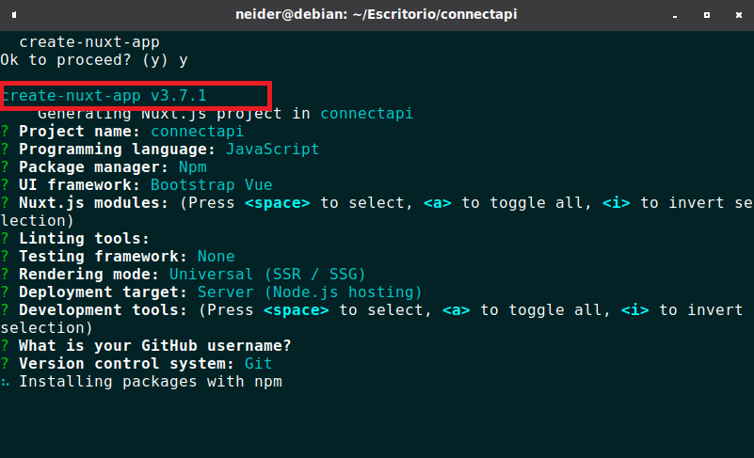
Creación del proyecto en Nuxt.js

Slide 4
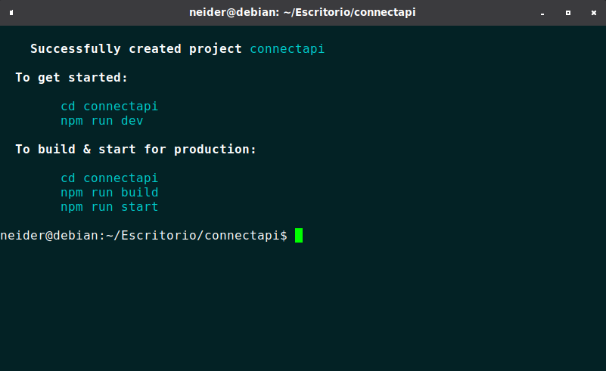
Comandos para ejecutar el proyecto

Slide 5
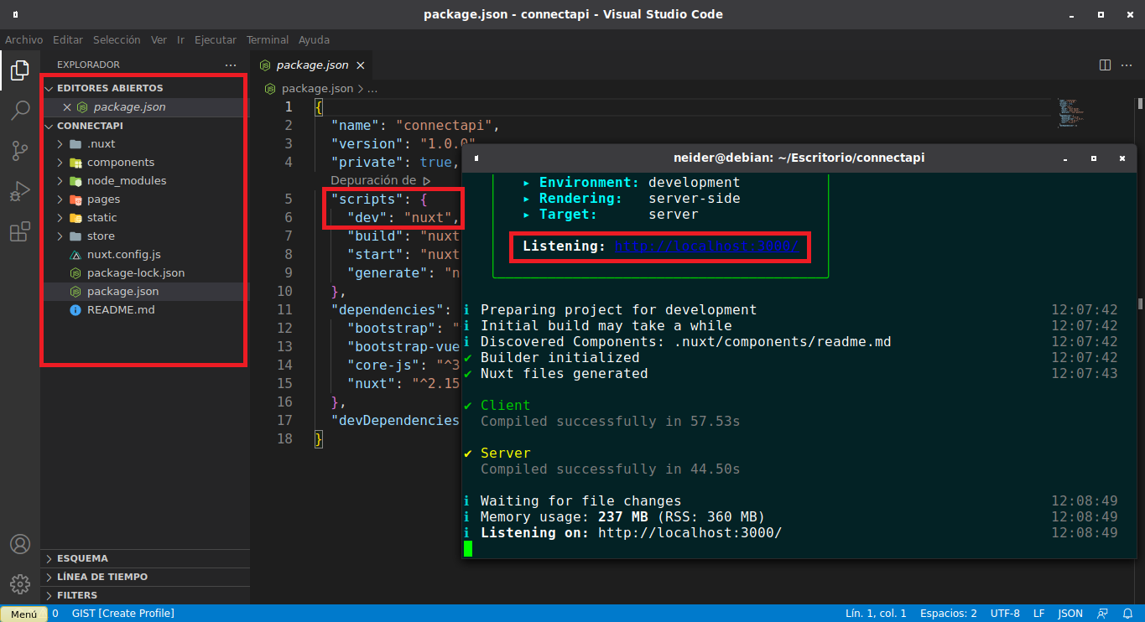

Slide 6
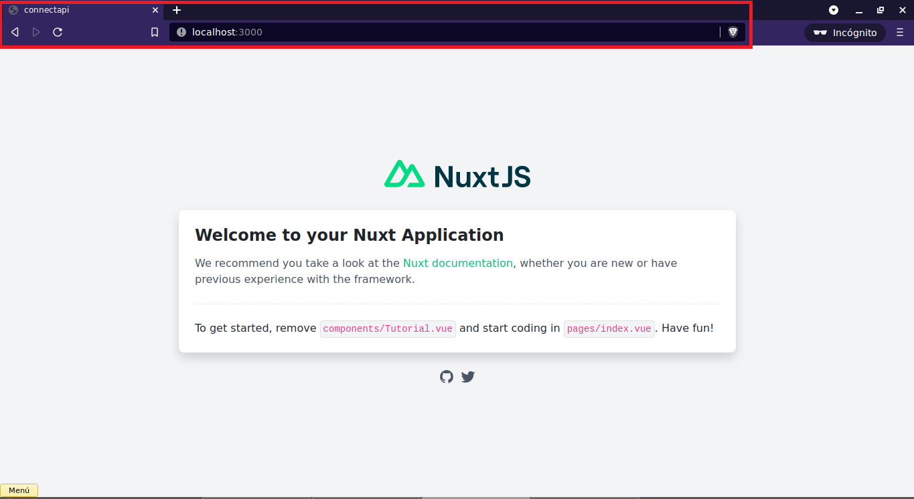
Browser

Slide 7
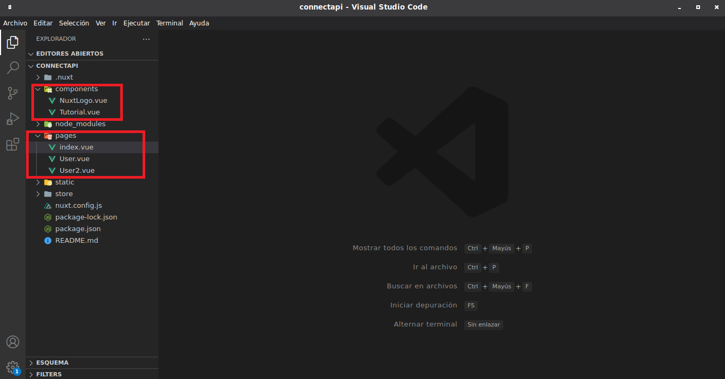
Directorio Pages
El directorio pages contiene las vistas y las rutas de tu aplicación.

Slide 8
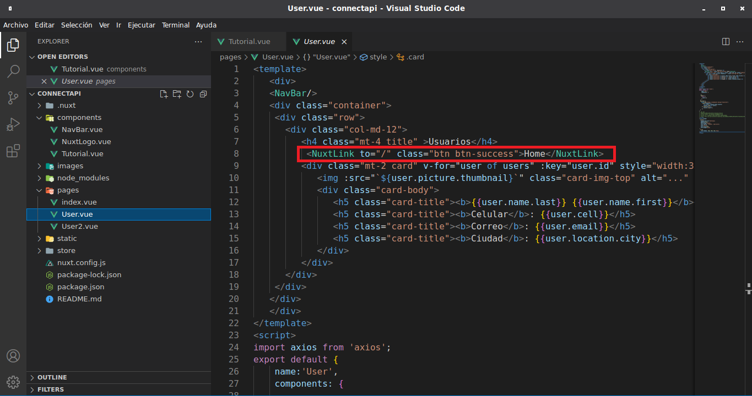
Pages User.vue (html)
En User.vue creamos un botón que al pulsarlo nos redireccione al home o pagina principal.

Slide 9
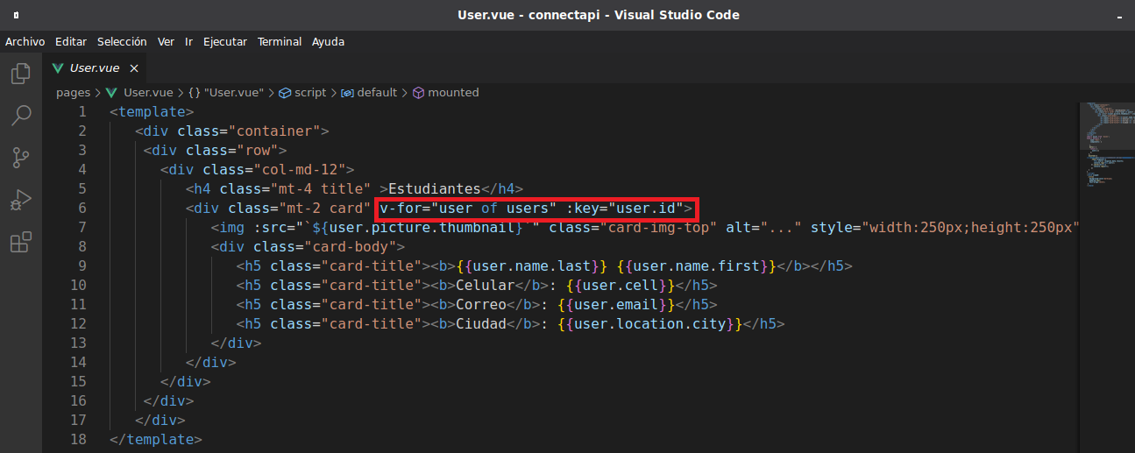
Pages User.vue (html)
En User.vue hacemos la conexión a la api randomuser mediante axios y extraemos información para pintarla en pantalla.

Slide 10
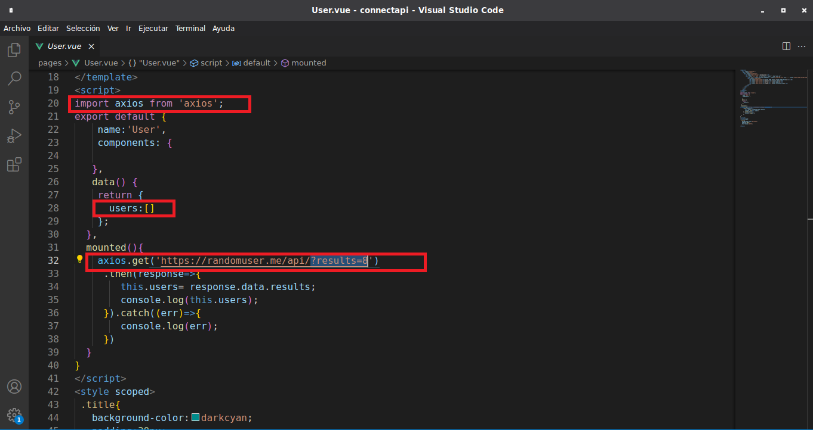
Pages User.vue (script)
Mediante axios y con el método get hacemos un llamado a la url https://randomuser.me/api/?results=8

Slide 11
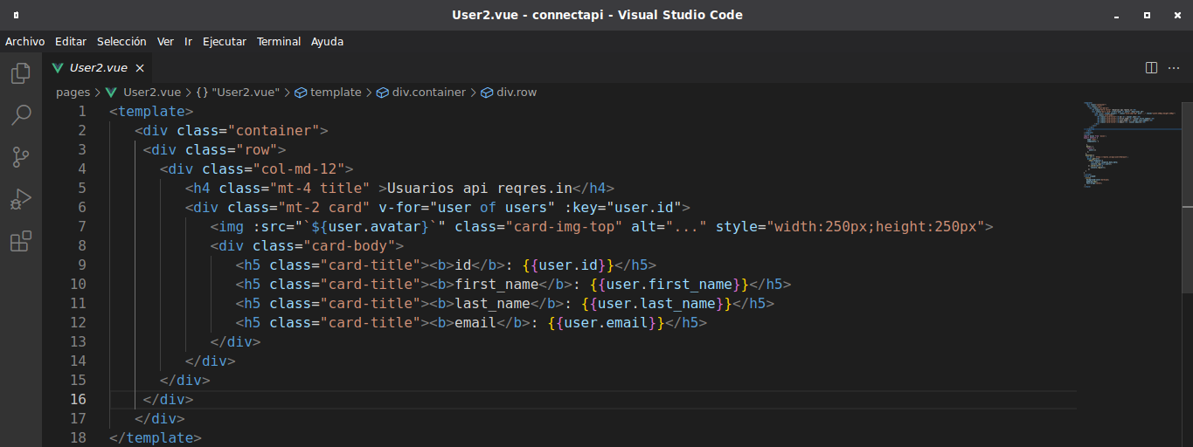
Pages User2.vue (html)
En User2.vue hacemos la conexión a la api reqres.in mediante axios.

Slide 12
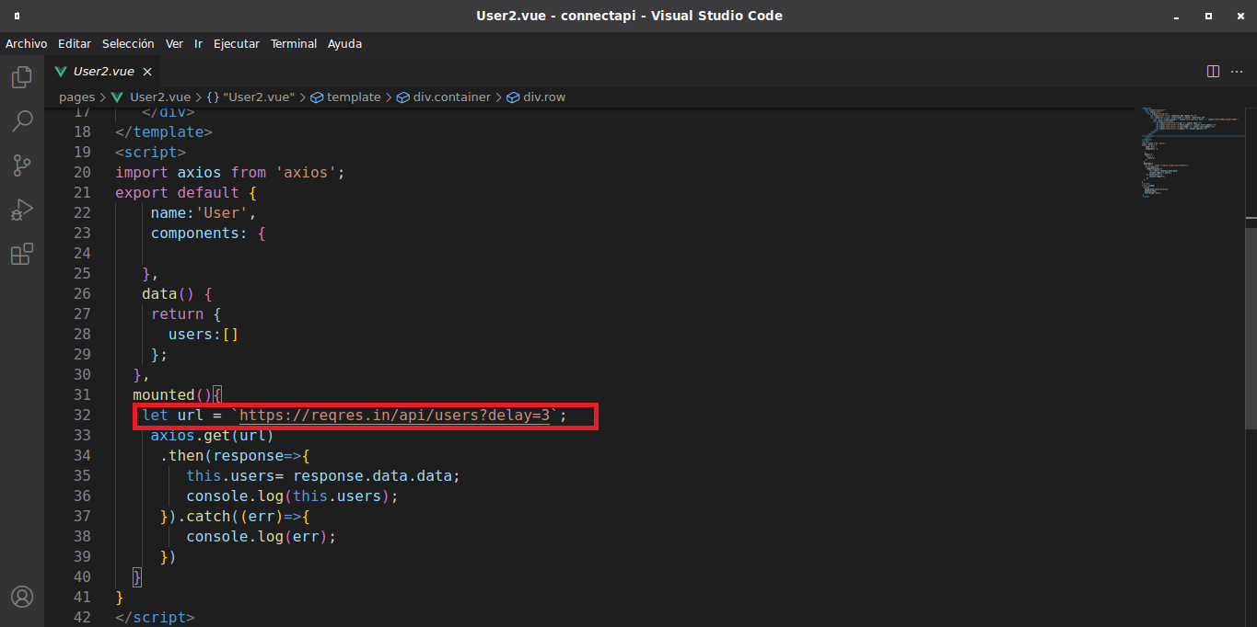
Pages User.vue (script)
Mediante axios y con el método get hacemos un llamado a la url https://reqres.in/api/users?delay=3

Slide 13
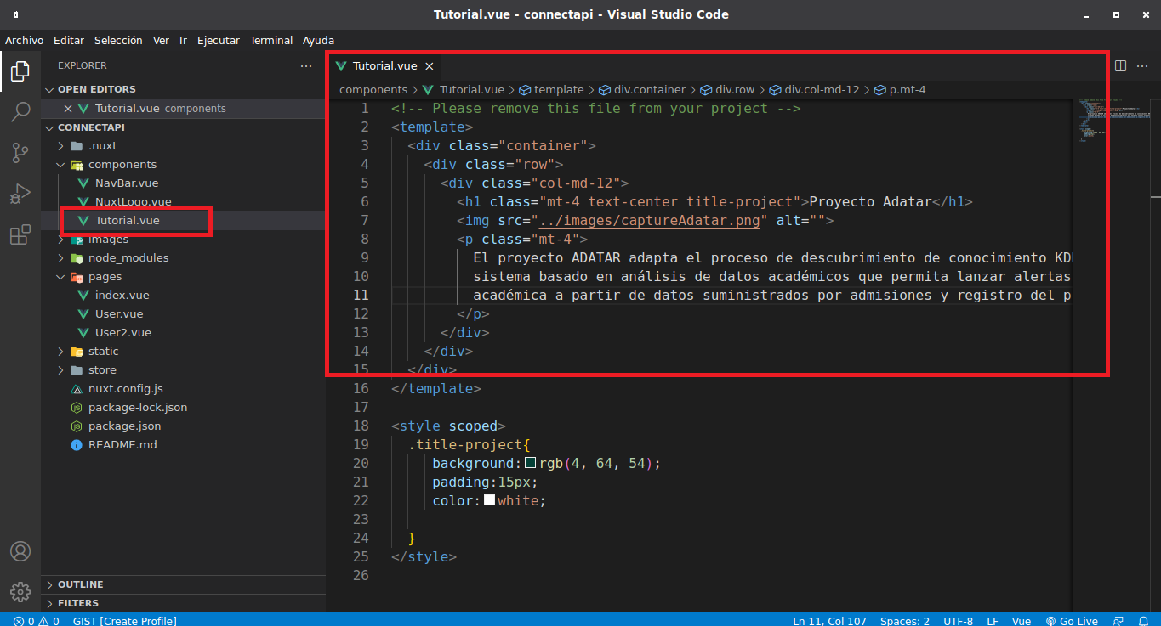
Pagina Principal
En la carpeta componente editamos el archivo tutorial.vue, añadimos una imagen y una descripción corta del proyecto adatar.

Slide 14
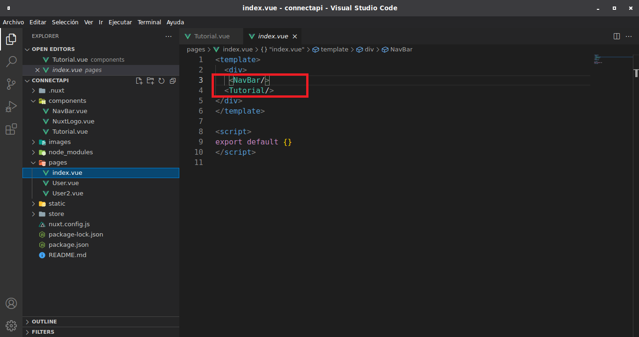
Importamos en el index.vue
En el archivo index.vue que se encuentra dentro de la carpeta pages importamos el componente tutorial.vue que contiene la información que se va a mostrar en la vista principal. También importamos el componente navbar.vue.

Slide 15
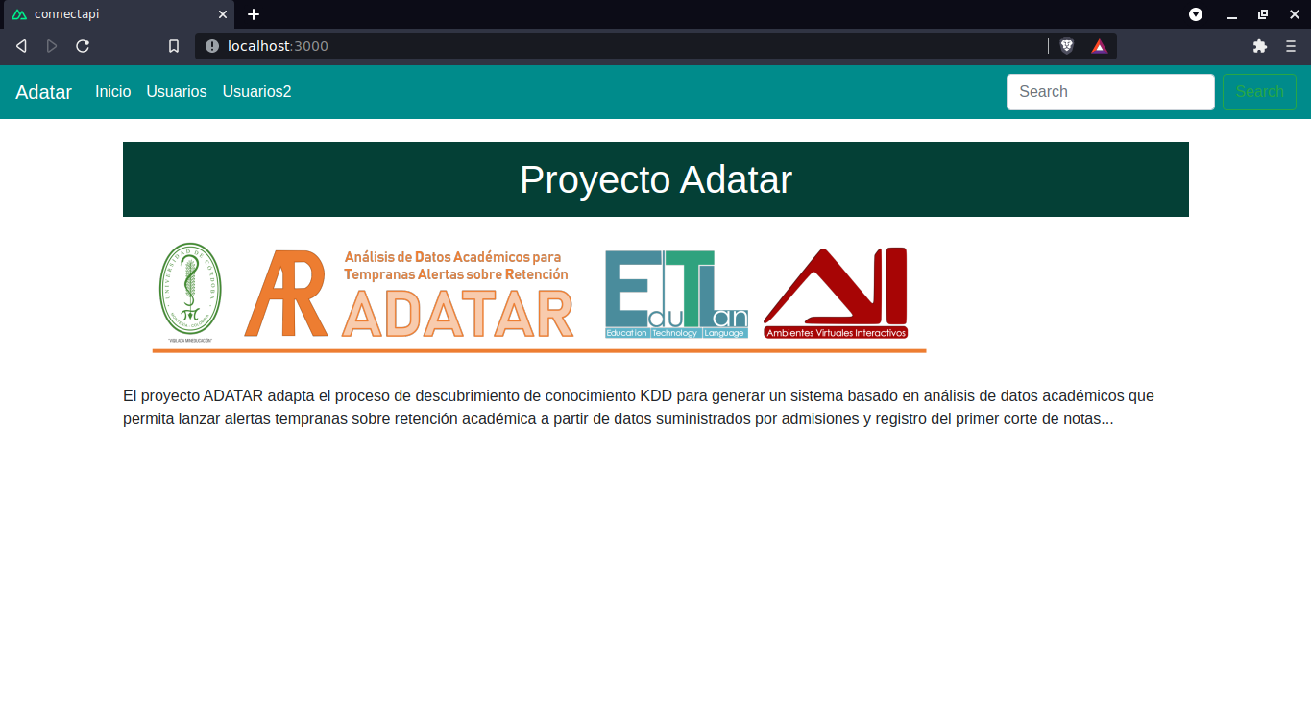
Browser- home

Slide 16
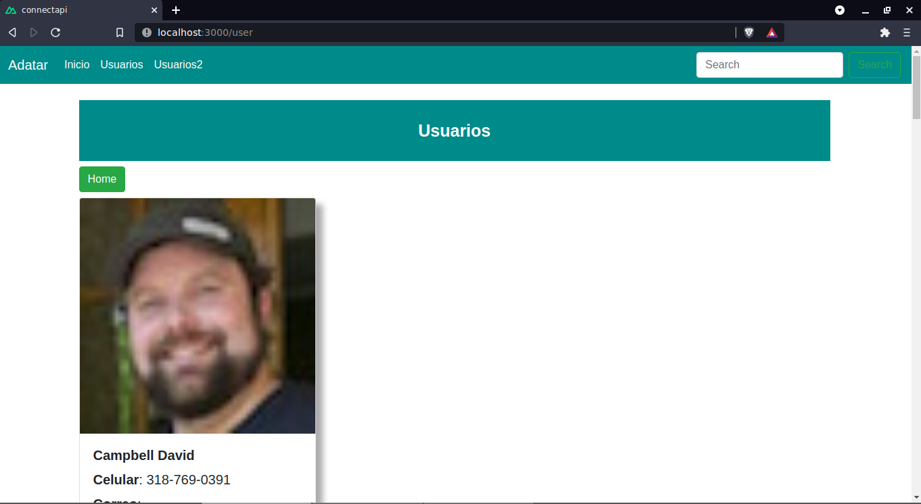
Browser

